Slide 1



TICKETFLOW
Изготвили: Елица Сотирова; Дария Славова; Тихомир Петров

Slide 2




КАКВО ПРЕДСТАВЛЯВА TICKETFLOW?
TicketFlow е уеб приложение за:
Създаване и управление на събития
Продажба и резервация на билети
Категоризация на събития
Преглед на детайли за всяко събитие

Slide 3



ИЗПОЛЗВАНИ ТЕХНОЛОГИИ И АРХИТЕКТУРА
01
ASP.NET Core MVC – уеб интерфейс и контролери
Entity Framework Core – работа с база данни
SQL база – съхранение на събития, билети и категории
02
Слоеста архитектура:
Data Layer
Services Layer
Web Layer
Tests Layer

Slide 4
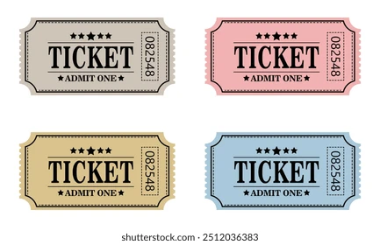

КАЧЕСТВО И ТЕСТВАНЕ
Unit тестове за основната логика
Тествани контролери и услуги
InMemory база за реалистични тестови сценарии
Проверка на CRUD операции
Високо покритие на ключовите компоненти

Slide 5


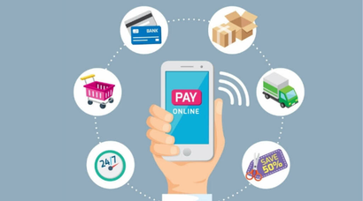



БЪДЕЩО РАЗВИТИЕ
Разширена статистика за продажби
Онлайн плащания
Мобилна версия
Потребителски акаунти и роли

Slide 6

Благодаря за вниманието

